Slide 1



Národní centrum kompetence polymerních materiálů a technologií pro 21. století​
Vladimír Sedlařík
PLASTKO 2024, 17. 4. 2024

Slide 2
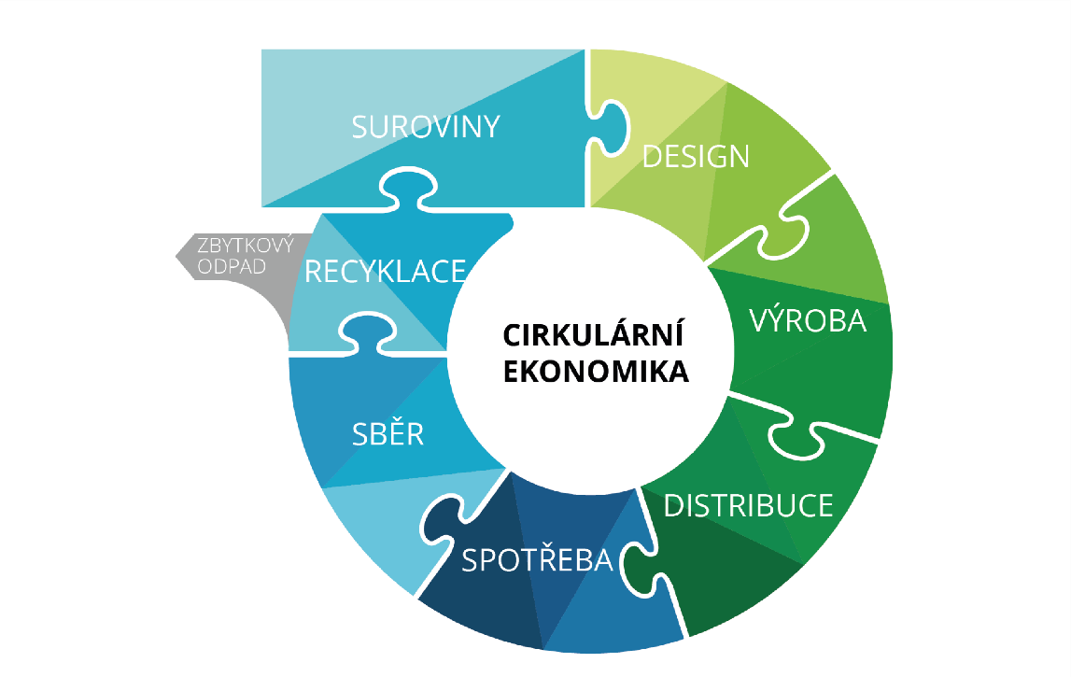
Národní centrum kompetence polymerních materiálů a technologií pro 21. století PolyEnvi21 se zaměřuje na výzkum a vývoj nových polymerních systémů zohledňujících cíle udržitelného rozvoje, praktickou uplatitelnost a ekonomickou konkurenceschopnost.
https://victoria.mediaplanet.com/app/uploads/sites/136/2021/04/Asset-3-1-2048x1804.png
PLASTKO 2024, 17. 4. 2024

Slide 3
Klíčovou kompetencí PolyEnvi21 je oblast mechanické, chemické a biologické recyklace polymerních materiálů včetně návazných souvisejících procesů. Významná pozornost je věnována komplexnímu pojetí vyvíjených řešení pro naplnění principů cirkulární ekonomiky.
PolyEnvi21
Cirkularita
Biologická recyklace
Chemická recyklace
Udržitelnost
Mechanická recyklace
Legislatïva
Životní cyklus
Aplikotelnost v praxi
Obnovitelné zdroje
Přidaná hodnota
PLASTKO 2024, 17. 4. 2024

Slide 4
Univerzita Tomáše Bati ve Zlíně, Univerzitní institut, Centrum polymerních systémů
Plastikářský klastr, z.s.
Moravskoslezský automobilový klastr, z.s.
NANOPROGRES, z.s.
Svaz chemického průmyslu ČR, z.s.
ORLEN Unipetrol RPA, s.r.o.
ORLEN UniCRE a.s.
Simple Engineering s. r. o.
SYNPO, akciová společnost
TERAMED, s.r.o.
ZODPA s.r.o.
Fortemix produkce s.r.o.
ASIO TECH, spol. s r.o.
Ethanol Energy a.s.
HELLA AUTOTECHNIK NOVA, s.r.o.
I N O T E X spol. s r.o.
Univerzita Jana Evangelisty Purkyně v Ústí nad Labem,
Fakulta životního prostředí Univerzita Palackého v Olomouci,
Český institut výzkumu a pokročilých technologií Univerzita Pardubice, Fakulta chemicko-technologická,
Vysoká škola báňská – Technická univerzita Ostrava,
Centrum energetických a environmentálních technologií Vysoká škola chemicko-technologická v Praze, Fakulta chemicko-inženýrská
Vysoké učení technické v Brně, Fakulta chemická
Centrum organické chemie s.r.o.
PolyEnvi21
Výzkumné organizace
Podniky
Klastry
PLASTKO 2024, 17. 4. 2024

Slide 5
Členové konsorcia - návrh dílčího projektu
Hodnocení návrhů dílčího projektu
Hodnocení poskytovatelem
Schválený dílčí projekt
Řešení dílčího projektu
Dozorčí výbor
Rada Centra
TAČR
Výstupy, aplikace v praxi
podklady pro národní strategické dokumenty
PLASTKO 2024, 17. 4. 2024

Slide 6
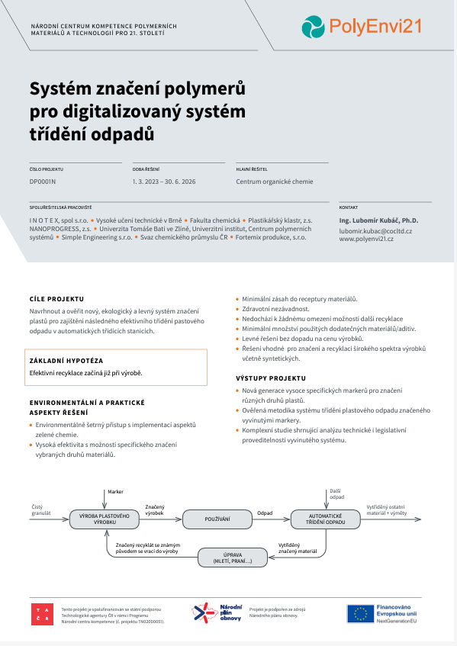
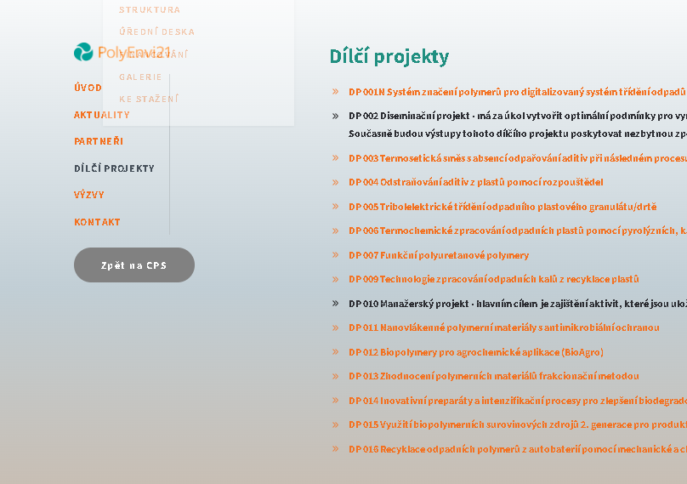
Karty dílčích projektů
www.polyenvi21.cz
PLASTKO 2024, 17. 4. 2024

Slide 7
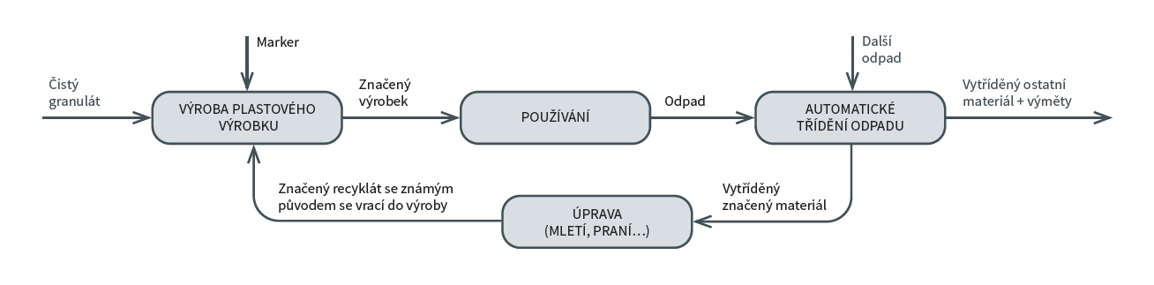

Systém značení polymerů pro digitalizovaný systém třídění odpadů
Cíl projektu:
Navrhnout a ověřit nový, ekologický a levný systém značení plastů pro zajištění následného efektivního třídění pastového odpadu v automatických třídících stanicích.
Hlavní řešitel: Centrum organické chemie s.r.o.
PLASTKO 2024, 17. 4. 2024

Slide 8
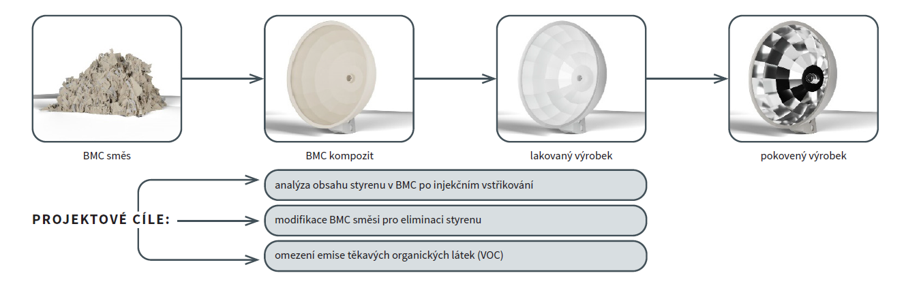
Termosetická směs s absencí odpařování aditiv při následném procesu povrchové úpravy
Cíl projektu:
Vývoj environmentálně šetrné termosetické směsi pro automobilový průmysl s inovovanými vlastnostmi z hlediska následných výrobních technologií a s redukovanou uhlíkovou stopou.
Hlavní řešitel: Univerzita Palackého v Olomouci, Český institut výzkumu a pokročilých technologií
PLASTKO 2024, 17. 4. 2024

Slide 9
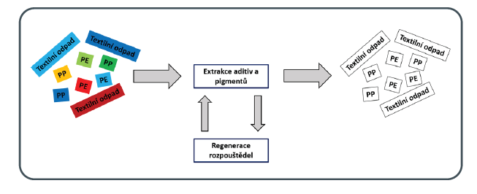
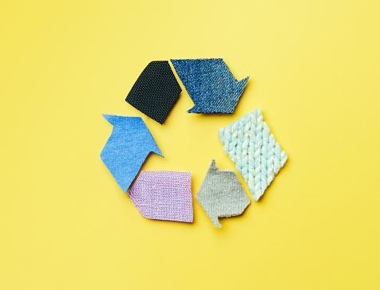
Odstraňování aditiv z plastů pomocí rozpouštědel
Cíl projektu:
Vývoj a ověření možnosti procesu rozpouštěcí extrakce aditiv pro ekonomicky udržitelnou recyklaci plastů.
EU strategy for sustainable and circular textiles
Hlavní řešitel: Vysoká škola chemicko- technologická v Praze, Fakulta chemicko-inženýrská, Ústav chemického inženýrství
PLASTKO 2024, 17. 4. 2024

Slide 10
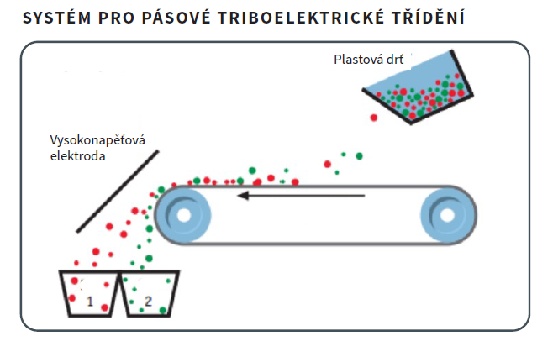
Tribolelektrické třídění odpadního plastového granulátu/drtě
Cíl projektu:
Cílem projektu je optimalizace procesu triboelektrického třídění plastového odpadu vedoucí k sestavení experimentálního vysoce účinného třídícího zařízení.
Hlavní řešitel: Vysoká škola chemicko- technologická v Praze, Fakulta chemicko-inženýrská, Ústav chemického inženýrství
PLASTKO 2024, 17. 4. 2024

Slide 11
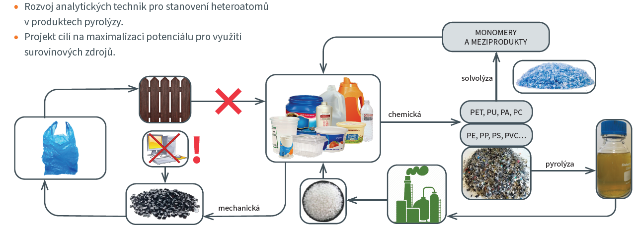
Termochemické zpracování odpadních plastů pomocí pyrolýzních,
katalytických a purifikačních procesů
Cíl projektu:
Návrh a ověření systému pro katalytickou pyrolýzu plastových odpadů se sníženým obsahem heteroatomů v pyrolýzní kapalině.
Hlavní řešitel: ORLEN UniCRE, a.s.
PLASTKO 2024, 17. 4. 2024

Slide 12
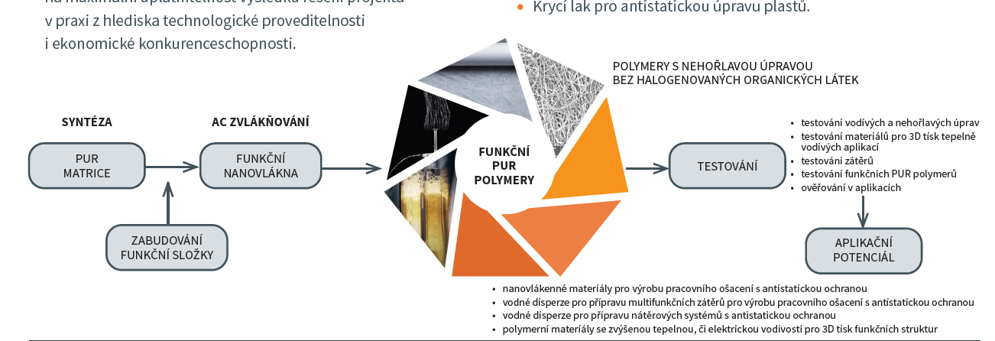
Funkční polyuretanové polymery
Cíl projektu:
Navrhnout a optimalizovat syntézu polyuretanů vhodných pro přípravu nanovlákenných materiálů a vodných disperzí pro uplatnění v oblasti výroby textilií určených pro pracovní oděvy se zvýšenou ochranou proti ohni a elektrostatickému výboji.
Hlavní řešitel: Centrum organické chemie s.r.o.
PLASTKO 2024, 17. 4. 2024

Slide 13
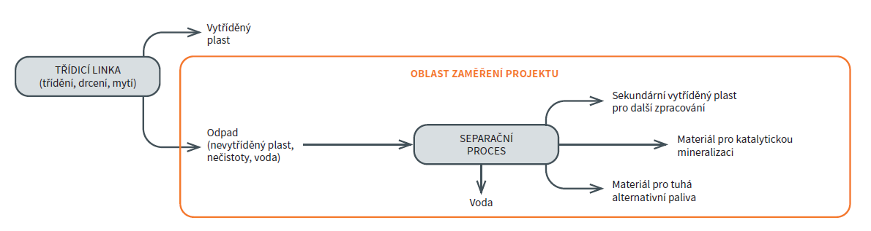
Technologie zpracování odpadních kalů z recyklace plastů
Cíl projektu:
Návrh a ověření technologie separace kalů a plastů z procesu mechanické recyklace flexibilních plastových obalů za účelem dalšího využití vedlejších produktů a zvýšení ekonomické a environmentální relevance daného procesu.
Hlavní řešitel: ASIO TECH, spol. s r.o.
PLASTKO 2024, 17. 4. 2024

Slide 14
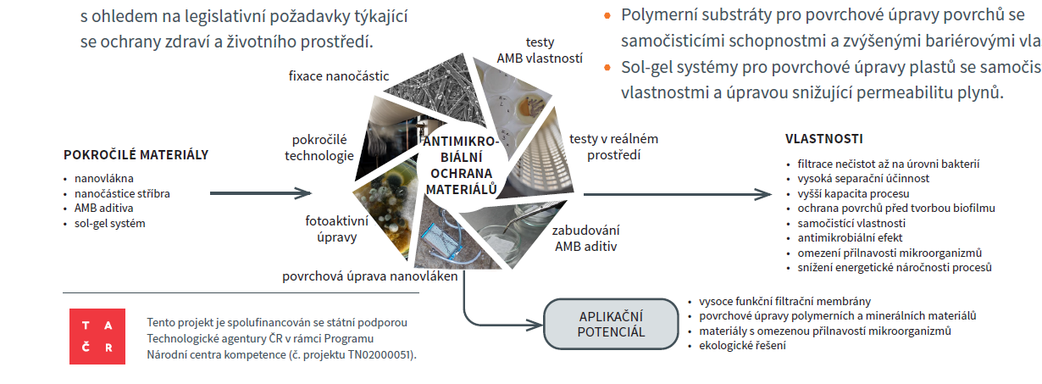
Nanovlákenné polymerní materiály s antimikrobiální ochranou
Cíl projektu:
Navrhnout a ověřit způsob ochrany polymerních a nanovlákenných materiálů před tvorbou biofilmu s cílem zvýšení jejich užitných vlastností zejména pro aplikace v oblastech filtračních technologií a povrchových úprav plastových a minerálních výrobků pro uplatnění v potravinářství, vodohospodářství, zdravotnictví a zemědělství.
Hlavní řešitel: NANOPROGRESS, z.s.
PLASTKO 2024, 17. 4. 2024

Slide 15
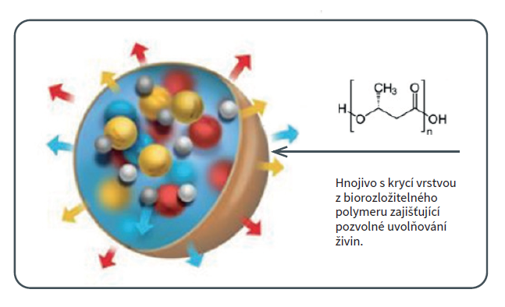
Biopolymery pro agrochemické aplikace
Cíl projektu:
Vývoj biologicky rozložitelného polymerního systému pro enkapsulaci dusíkatých hnojiv za účelem zajištění zodpovědného managementu agrochemikálií.
Hlavní řešitel: Vysoké učení technické v Brně, Fakulta chemická, Centrum materiálového výzkumu
PLASTKO 2024, 17. 4. 2024

Slide 16
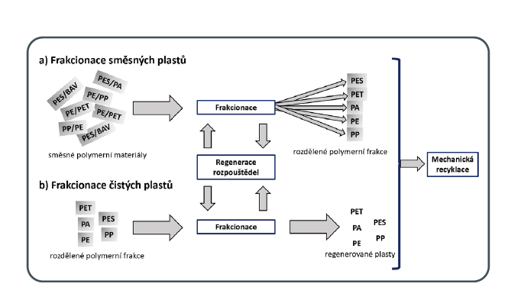
Zhodnocení polymerních materiálů frakcionační metodou
Cíl projektu:
Vyvinout a ověřit technologii pro recyklaci vícevrstvých obalových materiálů metodou frakcionace polymerů. Odstraňování frakcí s krátkou délkou řetězců pro navýšení hodnoty recyklovaných materiálů.
Hlavní řešitel: Vysoká škola chemicko- technologická v Praze, Fakulta chemicko-inženýrská, Ústav chemického inženýrství
PLASTKO 2024, 17. 4. 2024

Slide 17
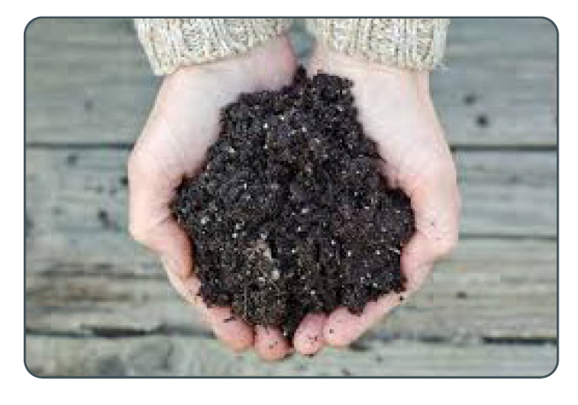
Inovativní preparáty a intenzifikační procesy pro zlepšení biodegradovatelnosti plastů
Cíl projektu:
Vývoj preparátů pro akceleraci degradačních procesů biorozložitelných polymerů zejména v prostředí kompostáren a bioplynových stanic.
Hlavní řešitel: Univerzita Jana Evangelisty Purkyně v Ústí nad Labem, Fakulta životního prostředí
PLASTKO 2024, 17. 4. 2024

Slide 18
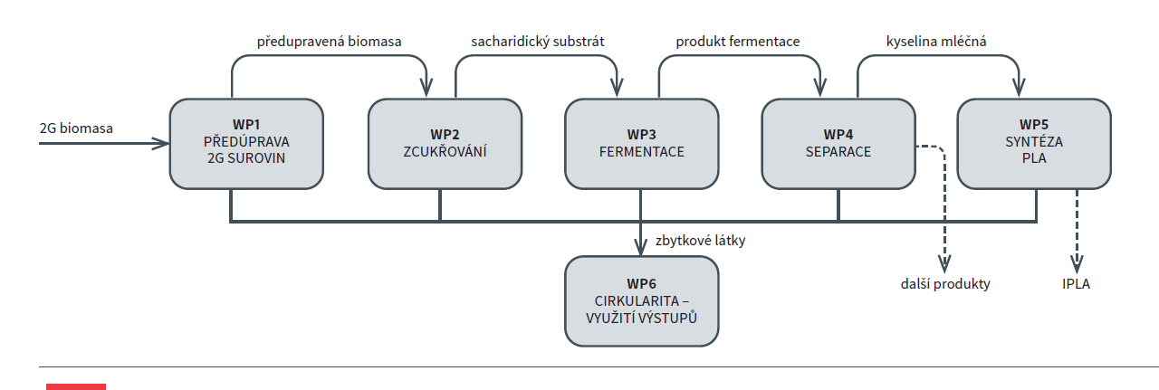
Využití biopolymerních surovinových zdrojů 2. generace pro produkty s přidanou hodnotou
Cíl projektu:
Návrh a zavedení ověřené technologie pro zpracování druhogeneračních surovin na prekurzory chemických a potravinářských výrob.
Hlavní řešitel: Univerzita Tomáše Bati ve Zlíně, Univerzitní institut, Centrum polymerních systémů
PLASTKO 2024, 17. 4. 2024

Slide 19
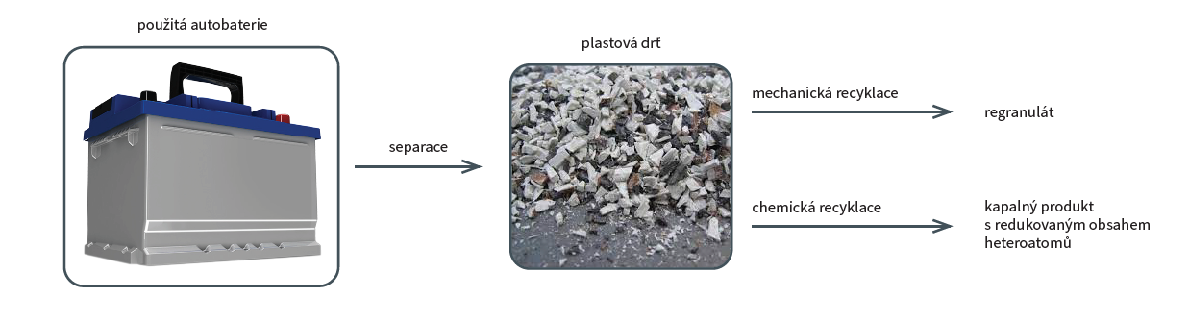
Recyklace odpadních polymerů z autobaterií pomocí mechanické a chemické recyklace
Cíl projektu:
Navrhnout a ověřit technologie recyklace plastových částí použitých autobaterií.
Hlavní řešitel: Univerzita Jana Evangelisty Purkyně v Ústí nad Labem, Fakulta životního prostředí
PLASTKO 2024, 17. 4. 2024

Slide 20
Podpůrné aktivity
TN02000051 – Cíl Diseminační projekt (2023-2025)
A1
Komunikace
A2
Transfer
A3
Legislativa
interní
externí
Aplikační
sektor
On-site konzultace
Zpětná vazba
Legislativa ČR
Legislativa EU
Potřeby průmyslu
Prezentace centra a dosažených
výsledků.
Požadavky praxe a aplikační
možnosti.
Legislativní soulad v kontextu implementace
principů cirkulární ekonomiky.
Posílení relevance výsledků řešení jednotlivých dílčích projektů a zvýšení
jejich aplikovatelnosti v praxi.
PLASTKO 2024, 17. 4. 2024

Slide 21

Konsorcium PolyEnvi21 je otevřeno spolupráci zejména v oblastech:
implementace výstupů dílčích projektů v praxi,
orientace výzkumných aktivit,
spolupráce na návazných projektech,
sdílení znalostí,
diseminace výsledků řešení a další.
PolyEnvi21
Cirkularita
Biologická recyklace
Chemická recyklace
Udržitelnost
Mechanická recyklace
Legislatïva
Životní cyklus
Aplikotelnost v praxi
Obnovitelné zdroje
Přidaná hodnota
Připravujeme:
PLASTKO 2024, 17. 4. 2024

Slide 22
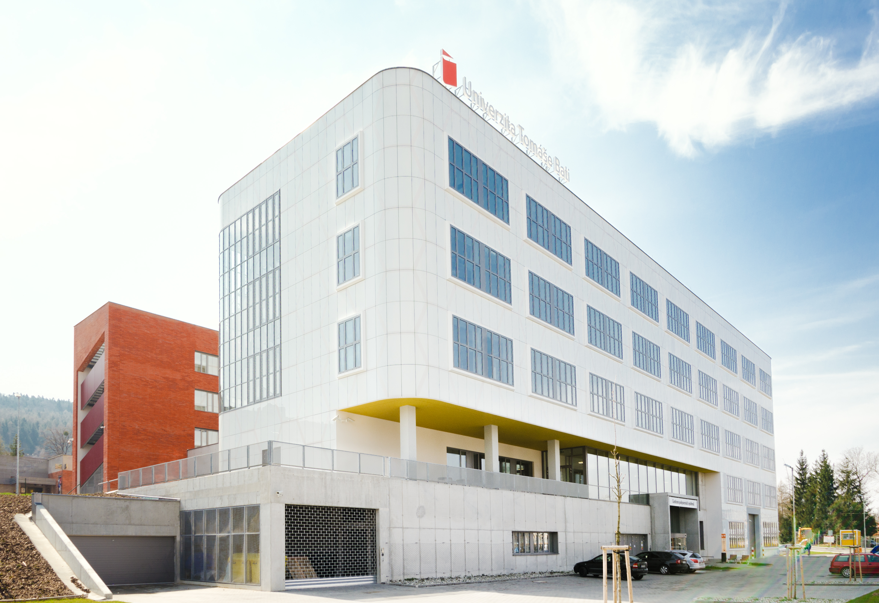
CENTRUM POLYMERNÍCH Systémů
Celková plocha: 10,665 m²
Biologická sekce
  Mikrobiologie
  Laboratoře buněčných kultur
Administrativní trakt
Chemická sekce
  Syntéza
  Analýza
Fyzikální sekce
  Charakterizace a testování
Speciální laboratoře pro studium struktury materiálů (SEM, TEM, AFM)
Technologické laboratoře
  Zpracovatelství plastů a pryže

Slide 23
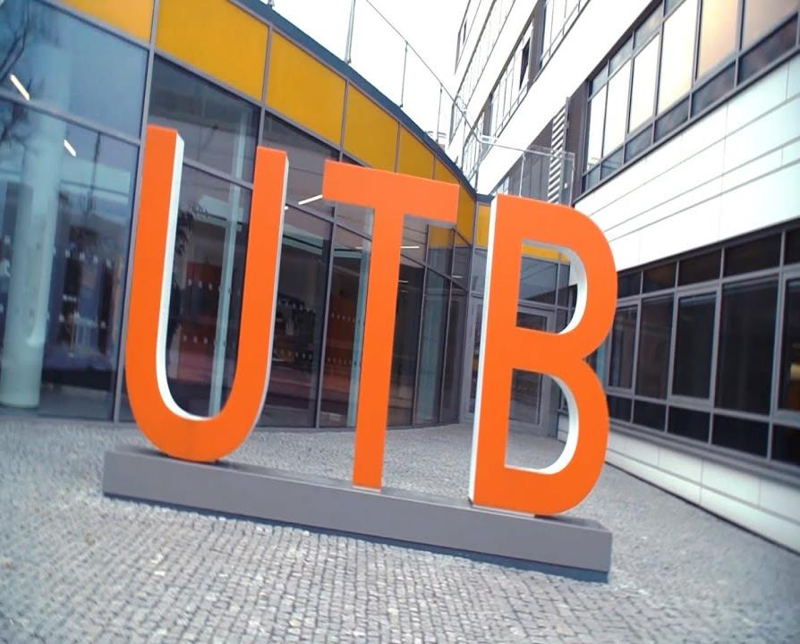

Děkuji za pozornost
Vladimír Sedlařík
sedlarik@utb.cz
www.polyenvi21.cz
Projekt PolyEnvi21 je spolufinancován se státní podporou Technologické agentury ČR v rámci Programu Národní centra kompetence.
(č. projektu TN02000051).
PLASTKO 2024, 17. 4. 2024

